Slide 1


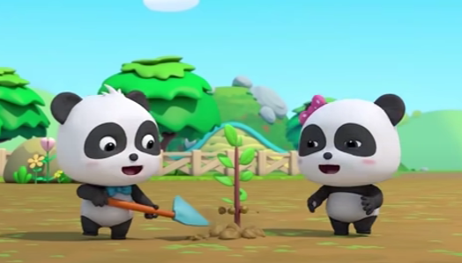

Công nghệ
Trong bài hát đã sử dụng những dụng cụ nào để trồng cây?
Để trồng được cây xanh như thế thì cần có mấy bước?
Em hãy nêu các bước trồng cây trong chậu?

Slide 2


Hãy nêu các bước trồng hoa, cây cảnh trong chậu?
Bước 1: Chuẩn bị vật liệu, vật dụng và dụng cụ.
Bước 2: Sử dụng một tấm lưới nhỏ hay một viên sỏi có kích thước lớn hơn lỗ thoát nước đặt lên trên lỗ thoát nước ở đáy chậu.
Bước 3: Cho một lượng giá thể vừa đổ vào chậu.
Bước 4: Đặt cây đứng thẳng ở giữa chậu, cho thêm một giá thể vào chậu cho đến khi lấp kín gốc và rễ, dùng tay ấn nhẹ quanh gốc cây cho chắc chắn.
Bước 5: Tưới nhẹ quanh gốc cây

Slide 3


Công nghệ
Bài 5: Trồng hoa, cây cảnh trong chậu (Tiết 2)
Hoạt động 1: Tìm hiểu các vật liệu, vật dụng, dụng cụ để trồng cây hoa trong chậu

Slide 4


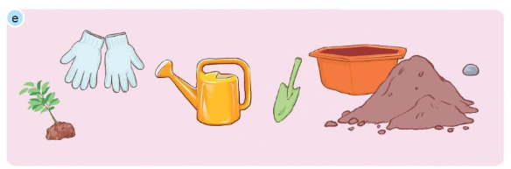

Công nghệ
Bài 5: Trồng hoa, cây cảnh trong chậu (Tiết 2)
Quan sát tranh và kể tên các vật liệu, vật dụng và dụng cụ cần thiết để trồng hoa, cây cảnh trong chậu.
THẢO LUẬN NHÓM ĐÔI
Găng tay làm vườn
Xẻng nhỏ
Chậu
Cây giống
Bình tưới cây
Giá thể

Slide 5
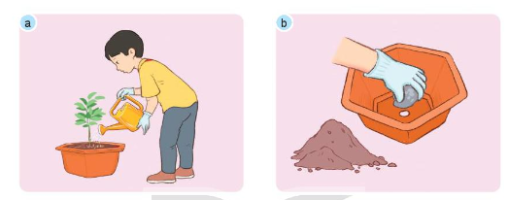
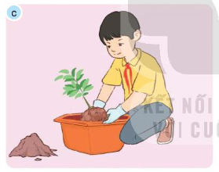
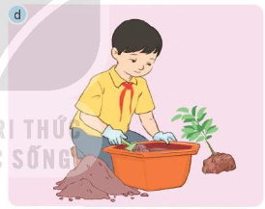

Sắp xếp các ảnh trong hình 1 theo đúng thứ tự các bước trồng hoa, cây cảnh
THẢO LUẬN NHÓM 4

Slide 6
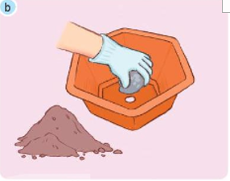
Bước 2: Dùng một viên sỏi có kích thước lớn hơn lỗ thoát nước đặt lên trên lỗ thoát nước ở đáy chậu.
Bước 1: Chuẩn bị vật liệu, vật dụng và dụng cụ

Slide 7
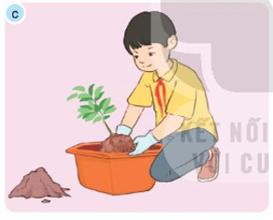
Bước 4: Đặt cây đứng thẳng ở giữa chậu, cho thêm một giá thể vào chậu cho đến khi lấp kín gốc và rễ, dùng tay ấn nhẹ quanh gốc cây cho chắc chắn.
Bước 3: Cho một lượng giá thể vừa đổ vào chậu.

Slide 8
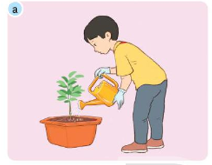
Bước 5: Tưới nhẹ quanh gốc cây

Slide 9
Thứ tự các bước là: e, b, d, c, a

Slide 10

Dùng tên gọi các bước trồng để mô tả và chia sẻ về quy trình trồng một cây hoa, cây cảnh trong chậu mà em biết.
Quy trình trồng cây trong chậu
Quá trình này bao gồm 5 bước chính:
  Chuẩn bị (hay còn gọi là vật tư hoặc dụng cụ)
  Trộn đất (hoặc chuẩn bị giá thể)
  Đặt cây (hoặc trồng cây)
  Tưới nước (hoặc chăm sóc ban đầu)

Slide 11

Xem video cách trồng cây trong chậu nhựa
Sau khi trồng cây các bạn cần làm gì để đảm bảo vệ sinh môi trường?
Đảm bảo an toàn lao động và vệ sinh môi trường trong quá trình trồng hoa cây cảnh. Thu dọn dụng cụ và vệ sinh sạch sẽ sau khi trồng hoa cây cảnh.

